Slide 1



TIẾNG VIỆT 1

Slide 2

Khởi động
1
GIẢI
CÂU
ĐỐ

Slide 3
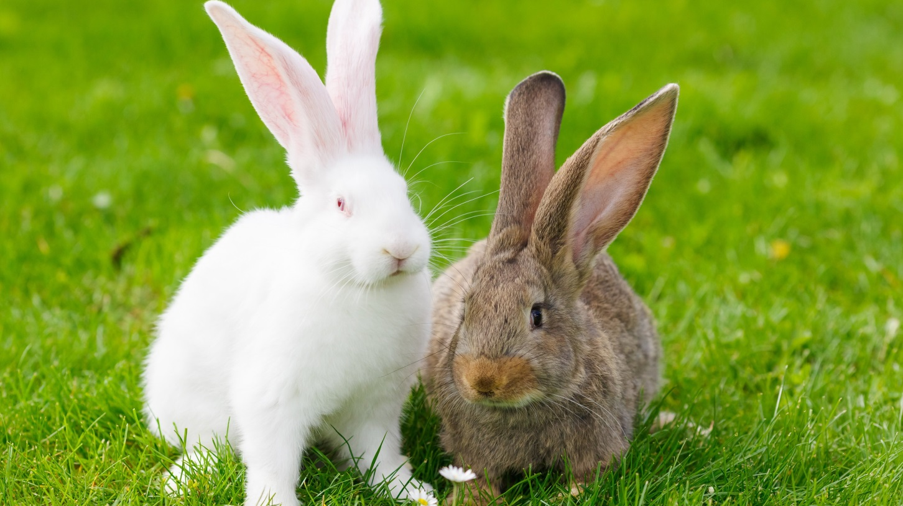
Con gì đuôi ngắn tai dài
Mắt hồng lông mượt
Có tài chạy nhanh?
Con thỏ

Slide 4
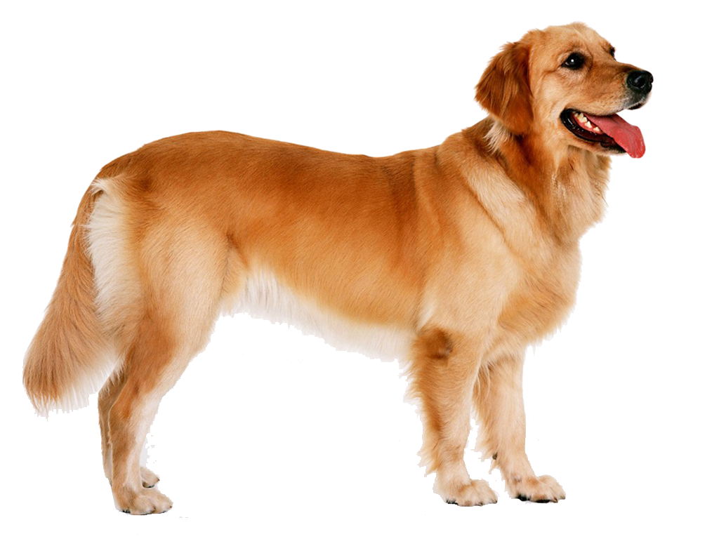
Thường nằm đầu hè
Giữ cho nhà chủ
Người lạ nó sủa
Người quen nó mừng.
Đố bạn con gì?
Con chó

Slide 5
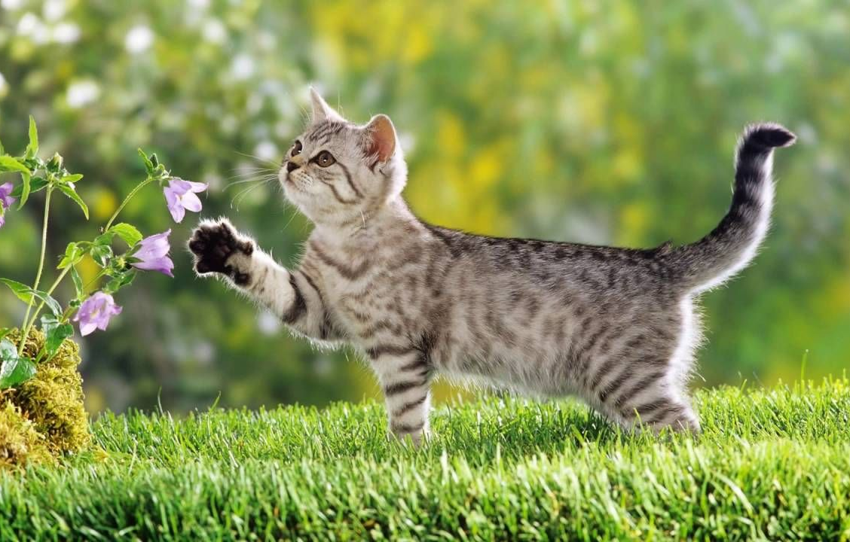
Con gì hai mắt trong veo
Thích nằm sưởi nắng, thích trèo cây cau
Con mèo

Slide 6

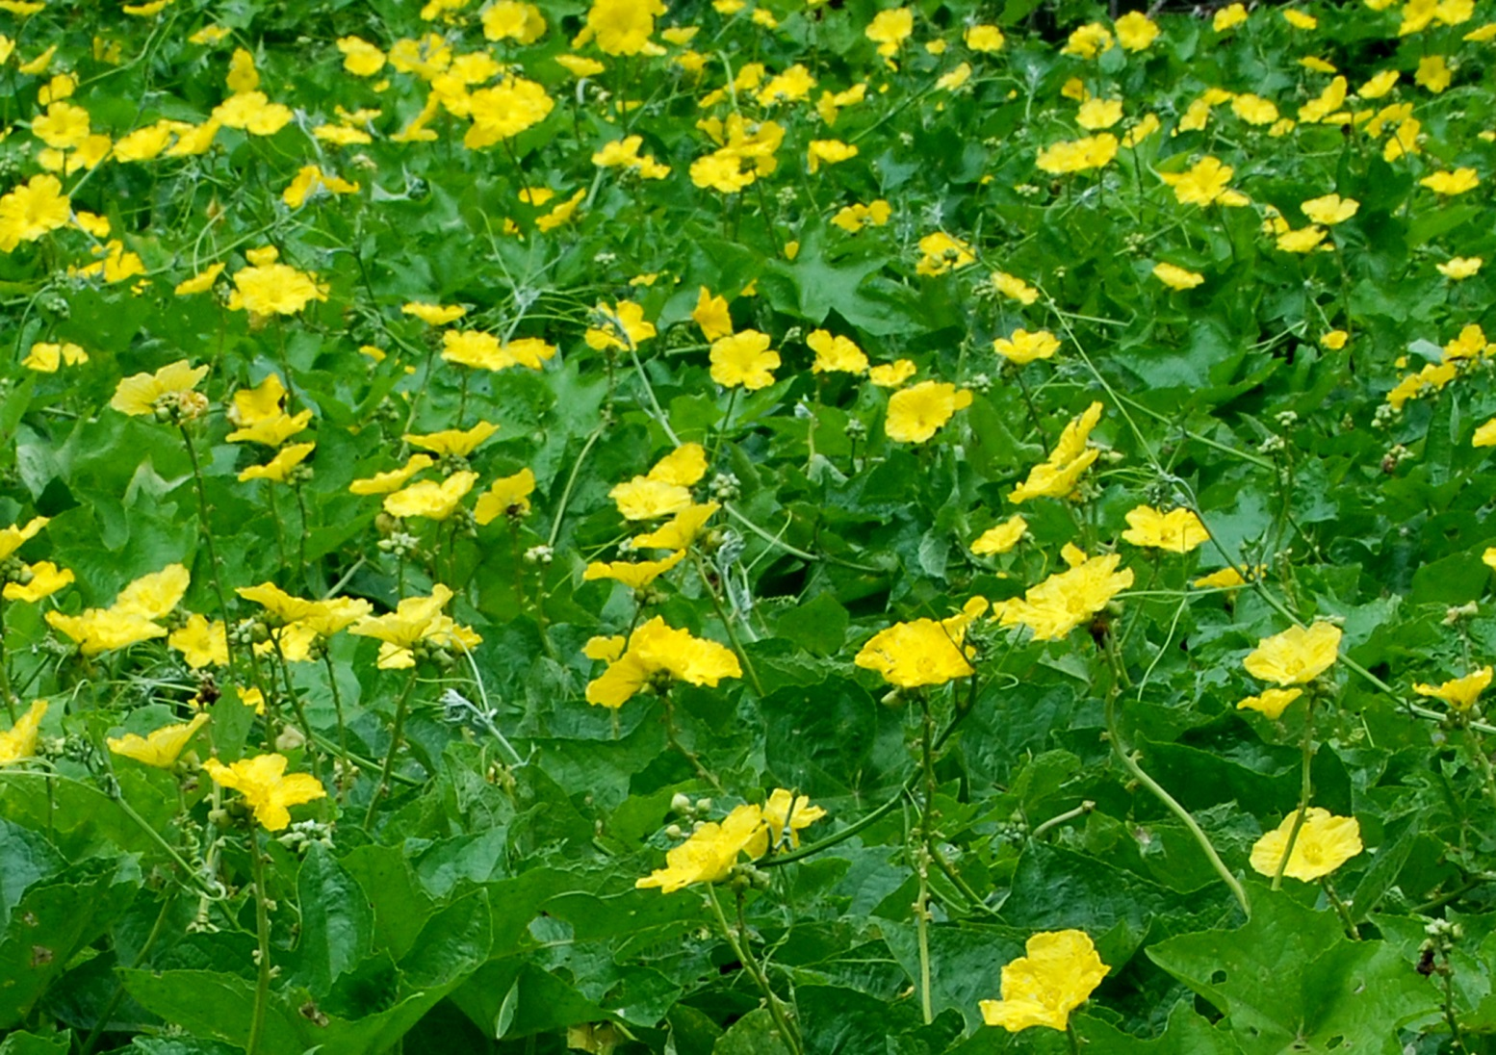




Bài
ươm ươp
72
Nhận biết
2
Hoa mươp vàng ươm, bươm bay rập rờn.
́
́

Slide 7
Đọc
3
ươm
ươp
b
ươm
bươm
́

Slide 8
So sánh
ươ
m
p
ươm
ươp
ươ

Slide 9
ươm
ươm
ươm
ươm
chườm
đượm
gươm
ướm
ươm
ươp
ươp
ươp
lượm
mướp
nượp
ướp
Notes:
Cuốc: danh từ và động từ

Slide 10

Thư giãn nào!

Slide 11
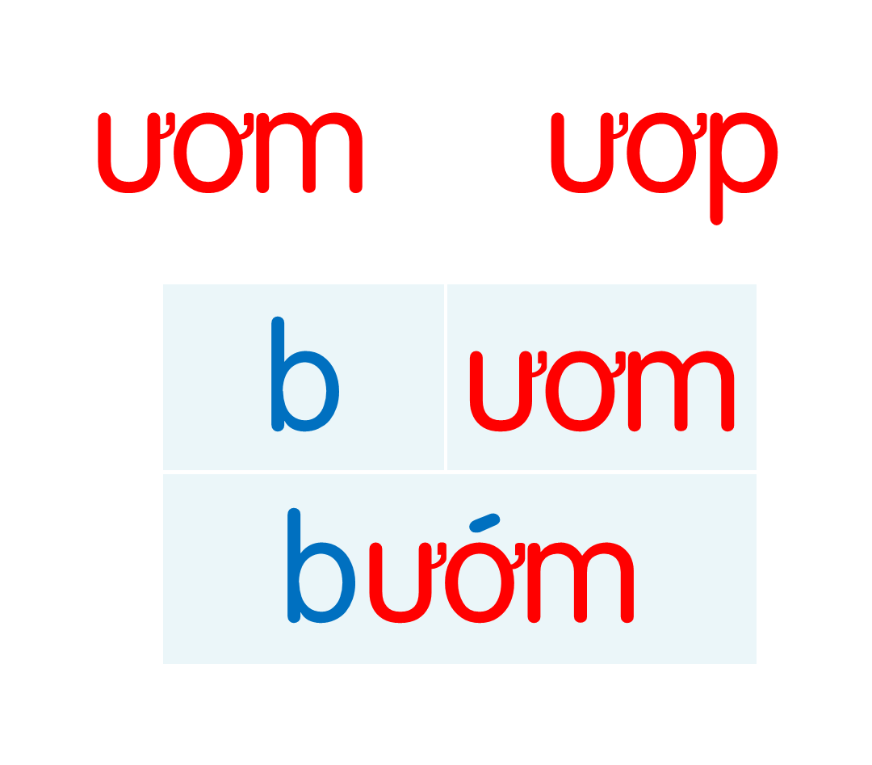
ươm
ươm
ươm
ươm
chườm
đượm
gươm
ướm
ươm
ươp
ươp
ươp
lượm
mướp
nượp
ướp
Notes:
Ôn lại

Slide 12
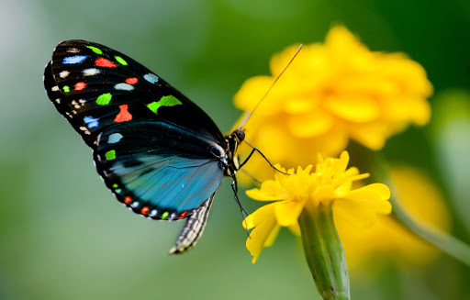
con bướm
ươm
Notes:
Hay còn gọi là CHIM ĐA ĐA

Slide 13
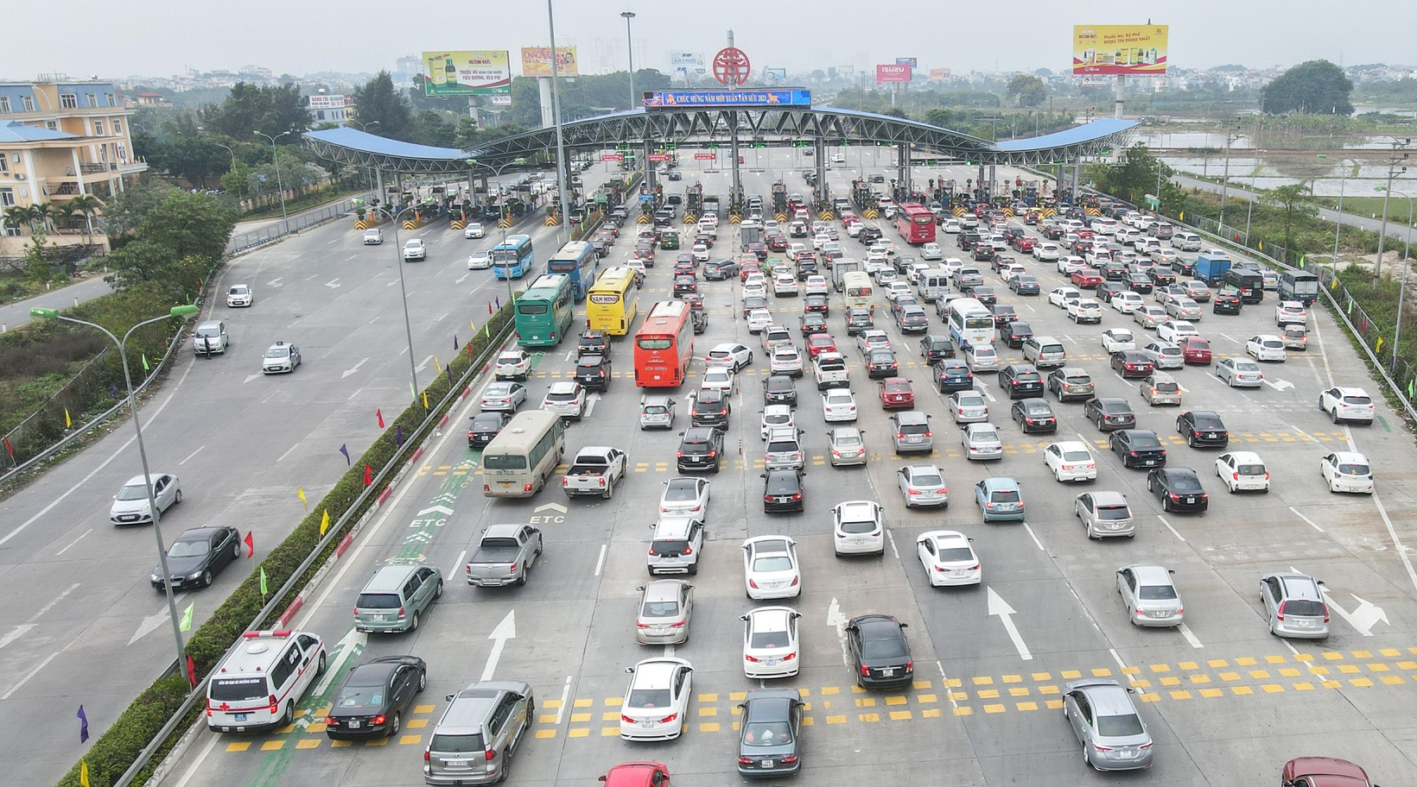
ươp
nườm nượp

Slide 14

giàn mướp
ươp

Slide 15

con bướm
nườm nượp
giàn mướp

Slide 16
chườm
đượm
gươm
ướm
lượm
mướp
nượp
ướp
con bướm
nườm nượp
giàn mướp
Notes:
Ôn lại

Slide 17
Hướng dẫn viết bảng
4
ŔΧ
ŔΧ

Slide 18



Slide 19
ŔΥ
ŔΥ

Slide 20


Slide 21

wưĦ
wưĦ
wưĢ
wưĢ

Slide 22
Viết vở
5
ŔΧ
ŔΧ
ŔΥ
ŔΥ

Slide 23
giàn jưġ
giàn jưġ
wưĦ wưĢ
wưĦ wưĢ

Slide 24
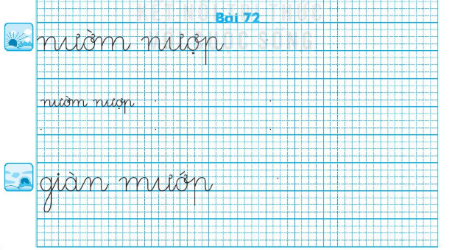
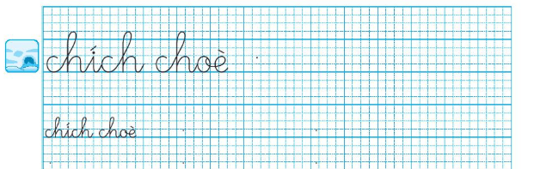

Slide 25
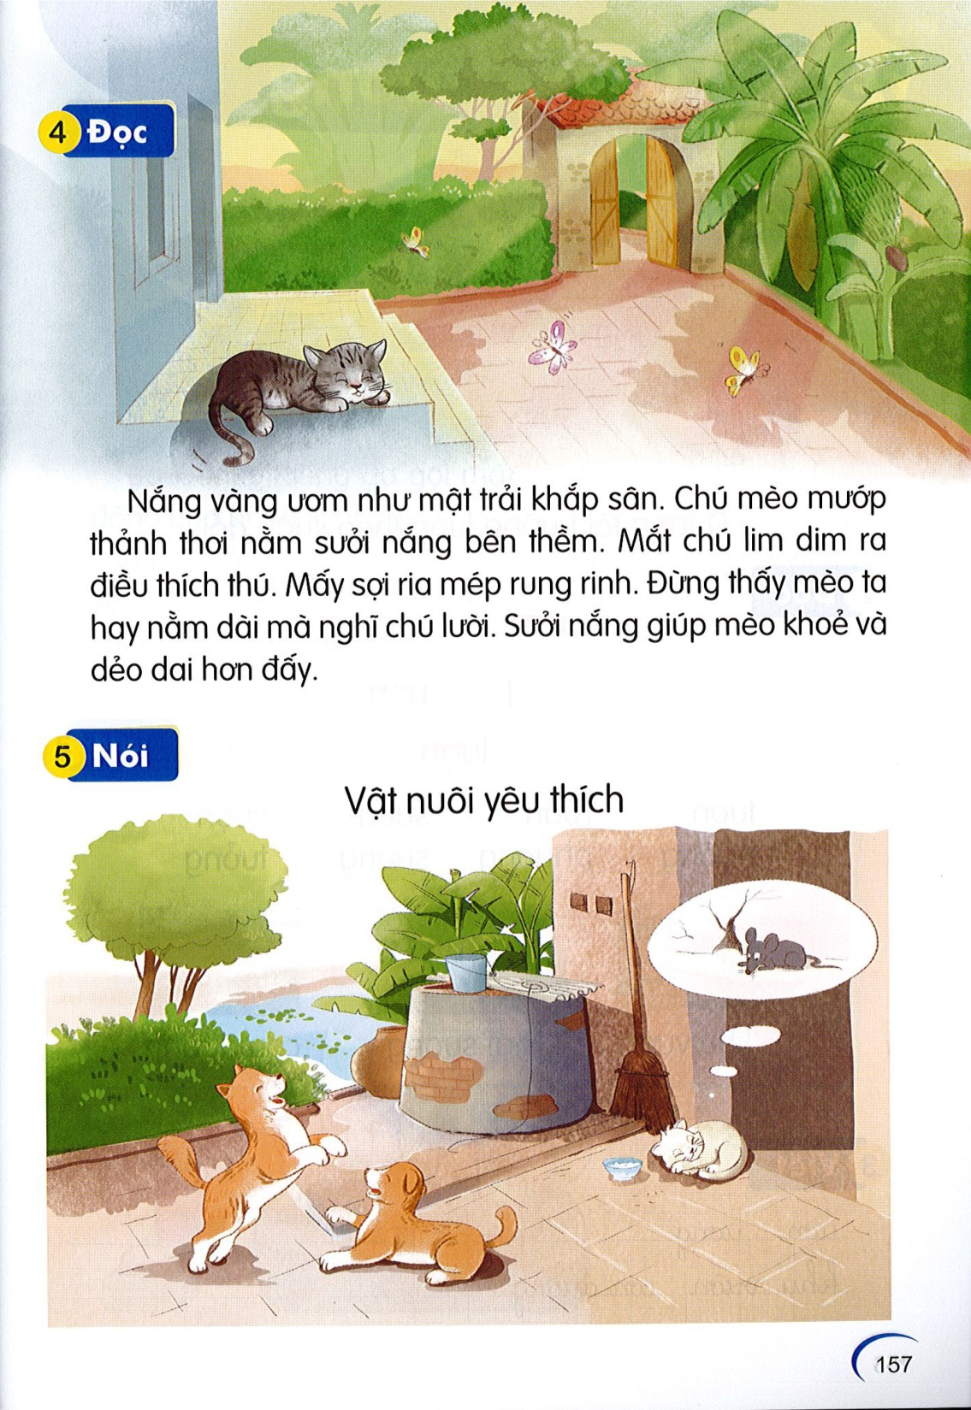
Đọc
6
1
2
Nắng vàng ươm như mật trải khắp sân. Chú mèo mướp thảnh thơi nằm sưởi nắng bên thềm. Mắt chú lim dim ra điều thích thú. Mấy sợi ria mép rung rinh. Đừng thấy mèo ta hay nằm mà nghĩ chú lười. Sưởi nắng giúp mèo dẻo dai hơn đấy.
3
4
5
6

Slide 26
ươm
mướp
Notes:
Luyện luôn từ khó đọc nhé!

Slide 27
Nắng vàng ươm như mật trải khắp sân. Chú mèo mướp thảnh thơi nằm sưởi nắng bên thềm. Mắt chú lim dim ra điều thích thú. Mấy sợi ria mép rung rinh. Đừng thấy mèo ta hay nằm mà nghĩ chú lười. Sưởi nắng giúp mèo dẻo dai hơn đấy.
Mèo mướp đang sưởi nắng ở đâu?
Khi sưởi nắng, cơ thể mèo có gì đáng yêu?
Sưởi nắng mang lại lợi ích gì cho mèo?
Notes:
GV có thể hỏi mở rộng thêm ở câu hỏi cuối

Slide 28
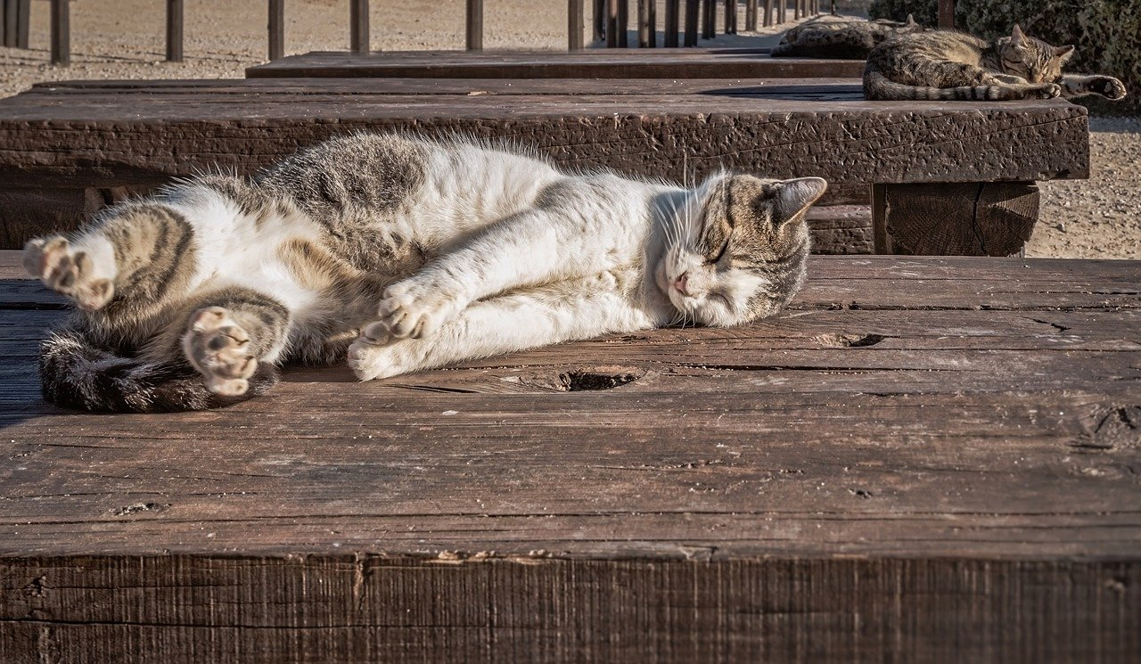

Slide 29
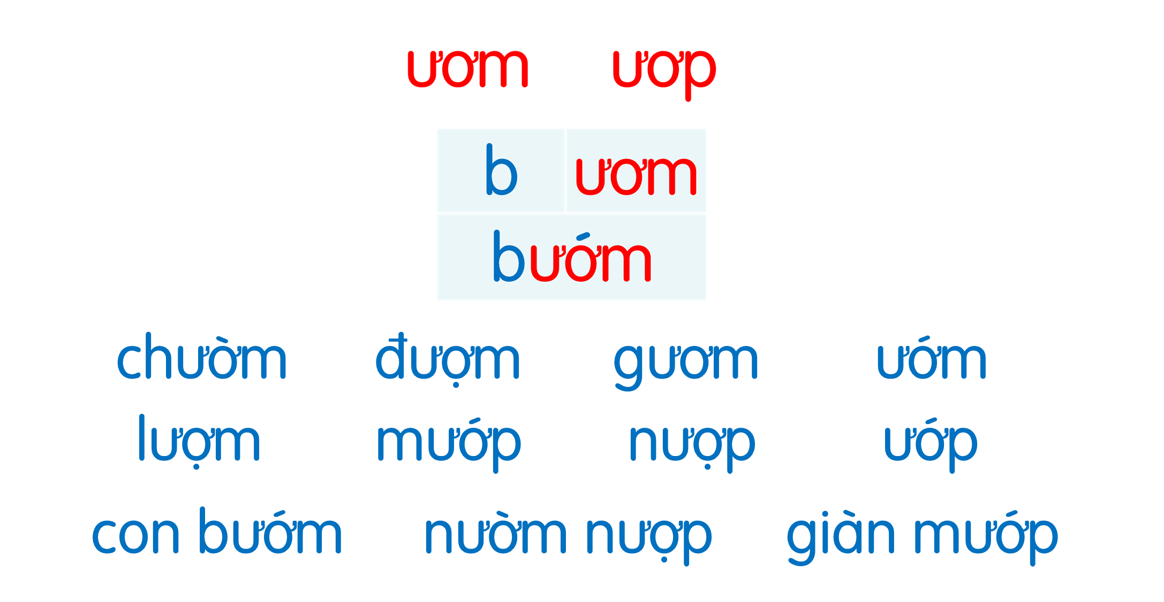
Nắng vàng ươm như mật trải khắp sân. Chú mèo mướp thảnh thơi nằm sưởi nắng bên thềm. Mắt chú lim dim ra điều thích thú. Mấy sợi ria mép rung rinh. Đừng thấy mèo ta hay nằm mà nghĩ chú lười. Sưởi nắng giúp mèo dẻo dai hơn đấy.

Slide 30
Nói
7
Vật nuôi yêu thích

Slide 31



Slide 32
Nắng vàng ươm như mật trải khắp sân. Chú mèo mướp thảnh thơi nằm sưởi nắng bên thềm. Mắt chú lim dim ra điều thích thú. Mấy sợi ria mép rung rinh. Đừng thấy mèo ta hay nằm mà nghĩ chú lười. Sưởi nắng giúp mèo dẻo dai hơn đấy.

Slide 33

Dặn dò

